Slide 1
ĐẠI HỌC THÁI NGUYÊN
TRƯỜNG ĐẠI HỌC CÔNG NGHỆ THÔNG TIN VÀ TRUYỀN THÔNG
KHOA CÔNG NGHỆ THÔNG TIN
BÁO CÁO THỰC TẬP TỐT NGHIỆP
Sinh viên thực hiện: Nguyễn Tuấn Trường
Giáo viên hướng dẫn: Thầy Lê Hoàng Hiệp

Slide 2
Các nội dung báo cáo
Giới thiệu doanh nghiệp
Một số nội dung được giao và thực hiện
Kết quả đạt được và hướng phát triển

Slide 3
1.Giới thiệu về doanh nghiệp
Công ty cổ phần Vccorp là một doanh nghiệp đi đầu trong lĩnh vực nội dung số, công nghệ thông tin của Việt Nam
Hiện nay, 90% số lượng người dùng internet đều đã từng trải nghiệm qua các sản phẩm công nghệ của công ty cổ phần Vccorp
Công ty có mặt trong nhiều lĩnh vực như : Hệ thống thông tin, Hệ thống thương mại điện tử, Mạng xã hội, Phát triển trò chơi

Slide 4
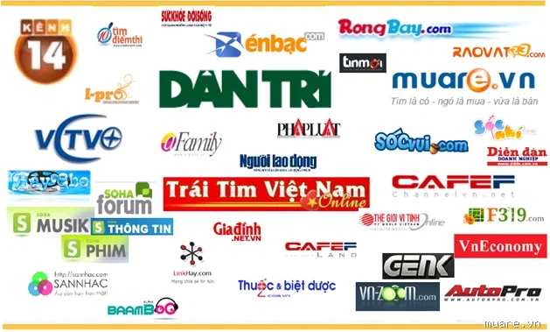
1.Giới thiệu về doanh nghiệp
Một số sản phẩm và dịch vụ của công ty VCCORP

Slide 5
2. Nội dung được giao và thực hiện
Công việc chính: Lập trình ứng dụng trên hệ điều hành Android
Tìm hiểu về hệ điều hành android, cấu trúc của một ứng dụng android
Tìm hiểu các khái niệm trong lập trình như code convention, các khái niệm cơ bản trong oop
Các architecture như MVC, MVP, MVVM, các design pattern như SOLID, Starter….

Slide 6
2. Nội dung được giao và thực hiện
Công việc khác: Sử dụng các công cụ liên quan tới công việc
Học cách viết email, liên lạc trong nội bộ team bằng telegram
Sử dụng gitlab quản lý mã nguồn, jira để quản lý đầu việc, và figma cho giao diện

Slide 7
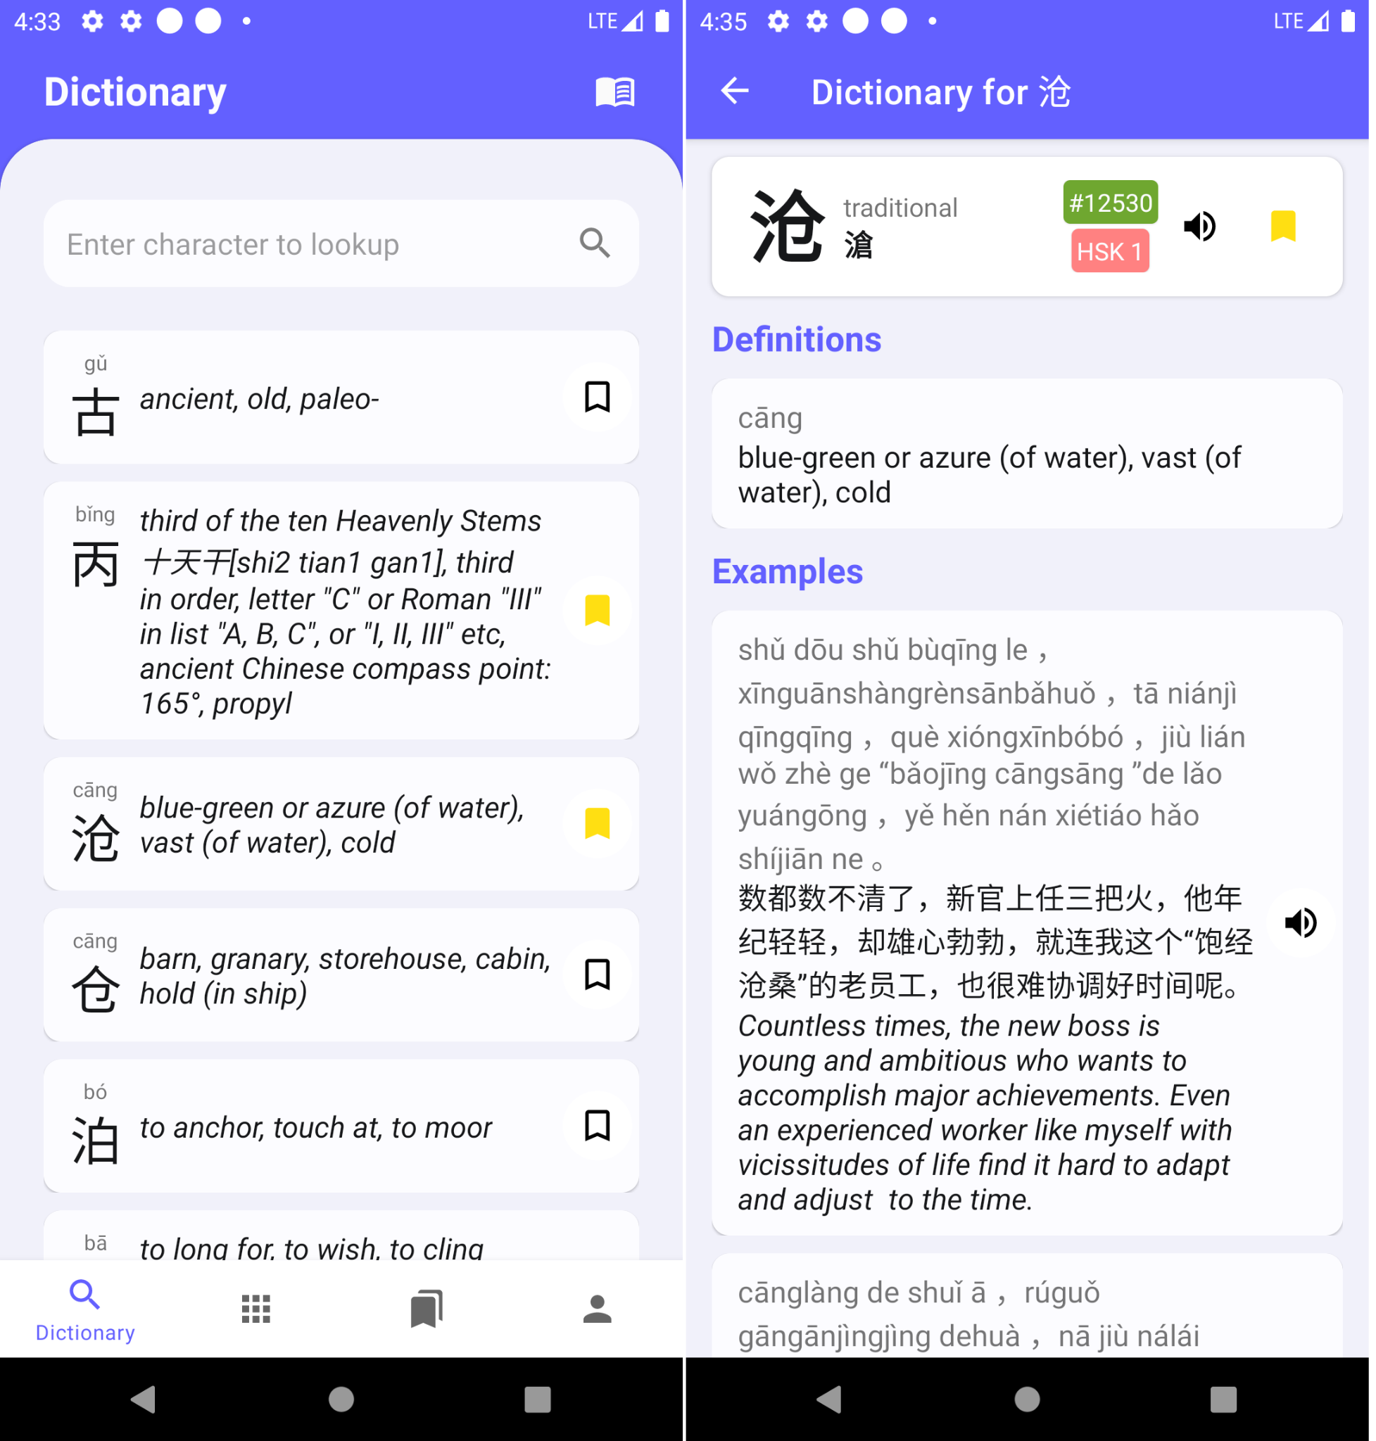
2. Nội dung được giao và thực hiện
Kết quả thực hiện sau 2 tháng thực tập
Ứng dụng học tiếng Trung Quốc :
Mandarin Learning
Ứng dụng cho phép:
Tra cứu ý nghĩa
Phát âm, ví dụ của từ
Lưu lại từ đó để dùng sau
Chia sẻ từ đã lưu đó
Chơi quiz để việc học không nhàm chán
Đồng bộ hoá nhiều thiết bị

Slide 8
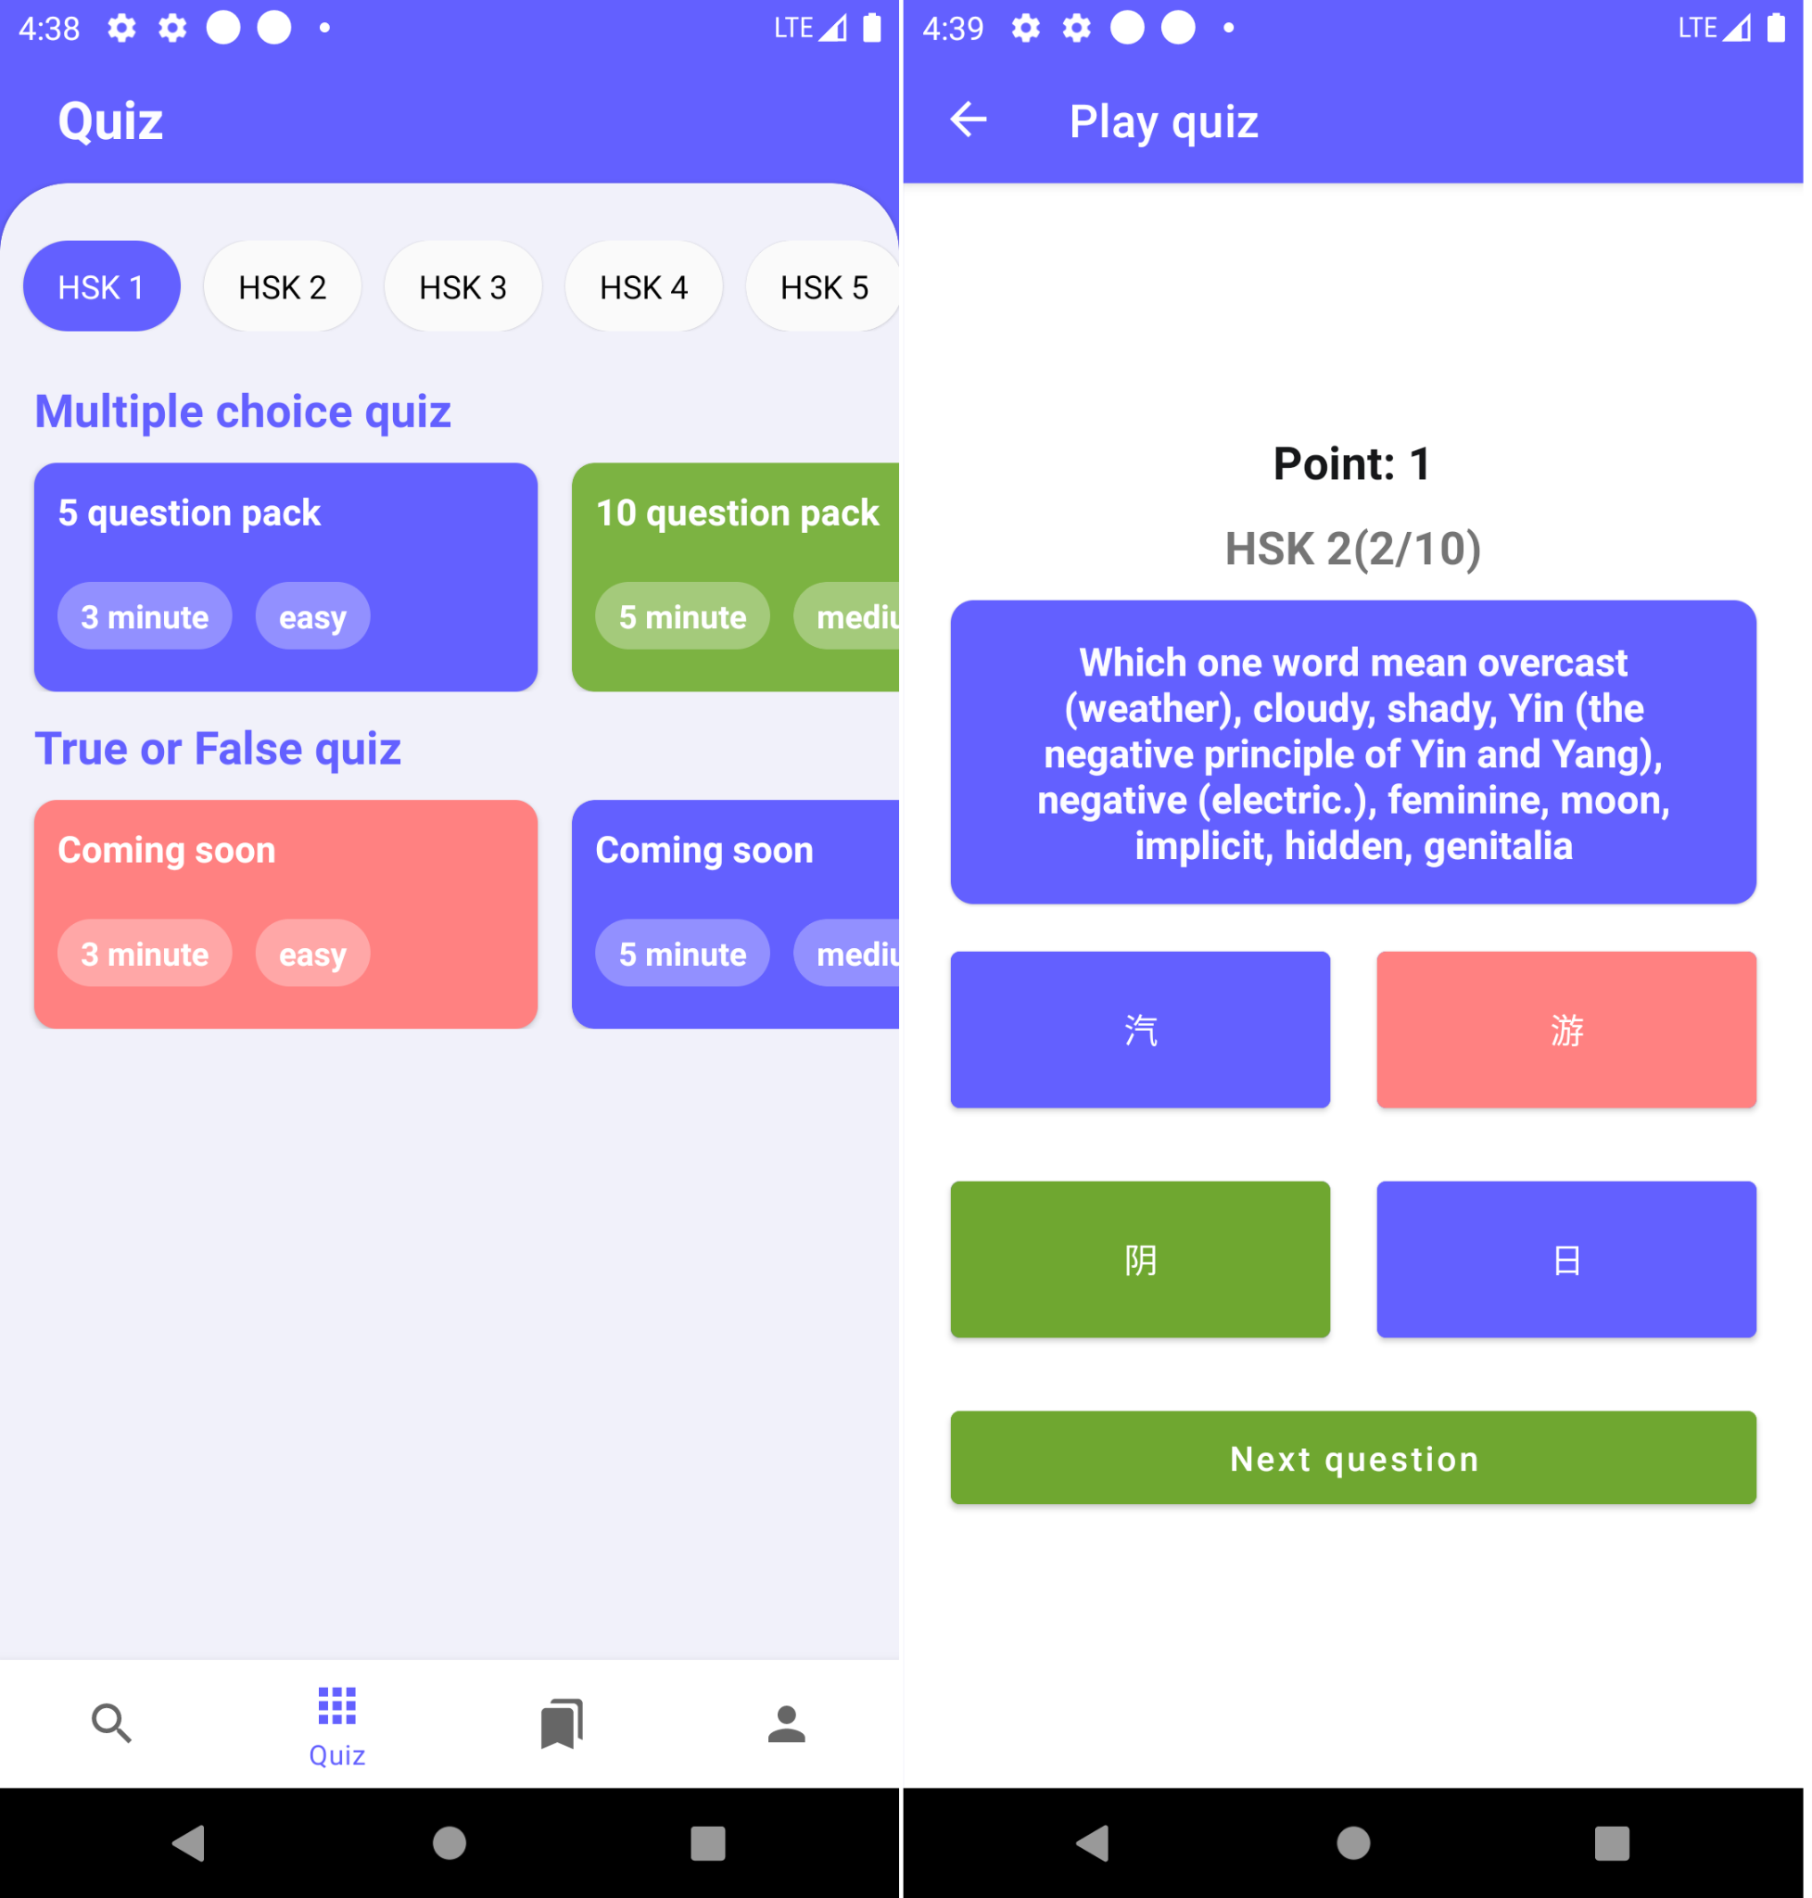
2. Nội dung được giao và thực hiện
Một vài hình ảnh khác:
Màn hình chơi quiz cho phép người
học chọn mức độ khó khác nhau

Slide 9
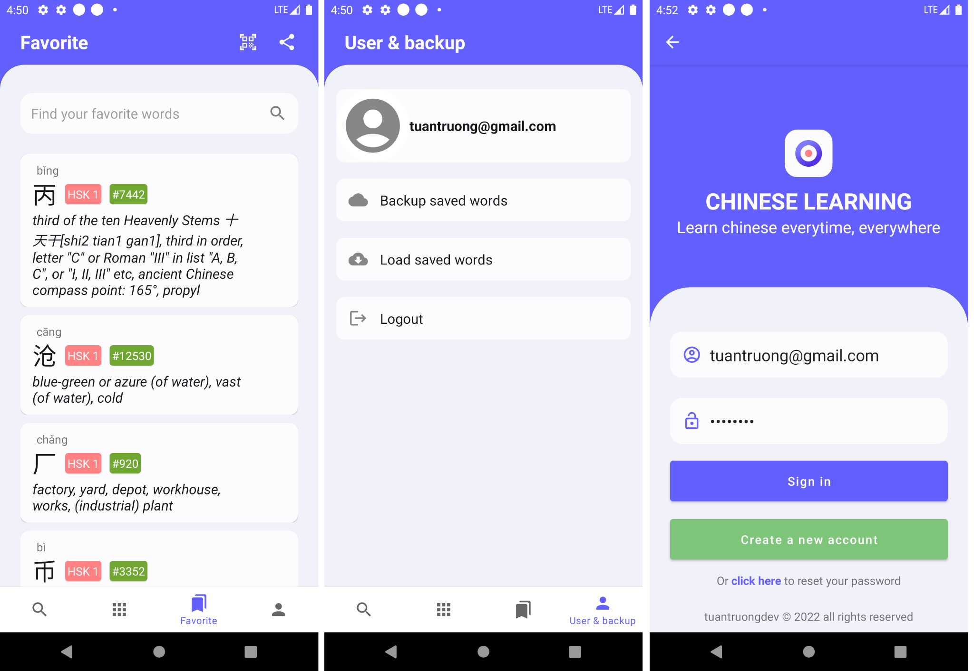
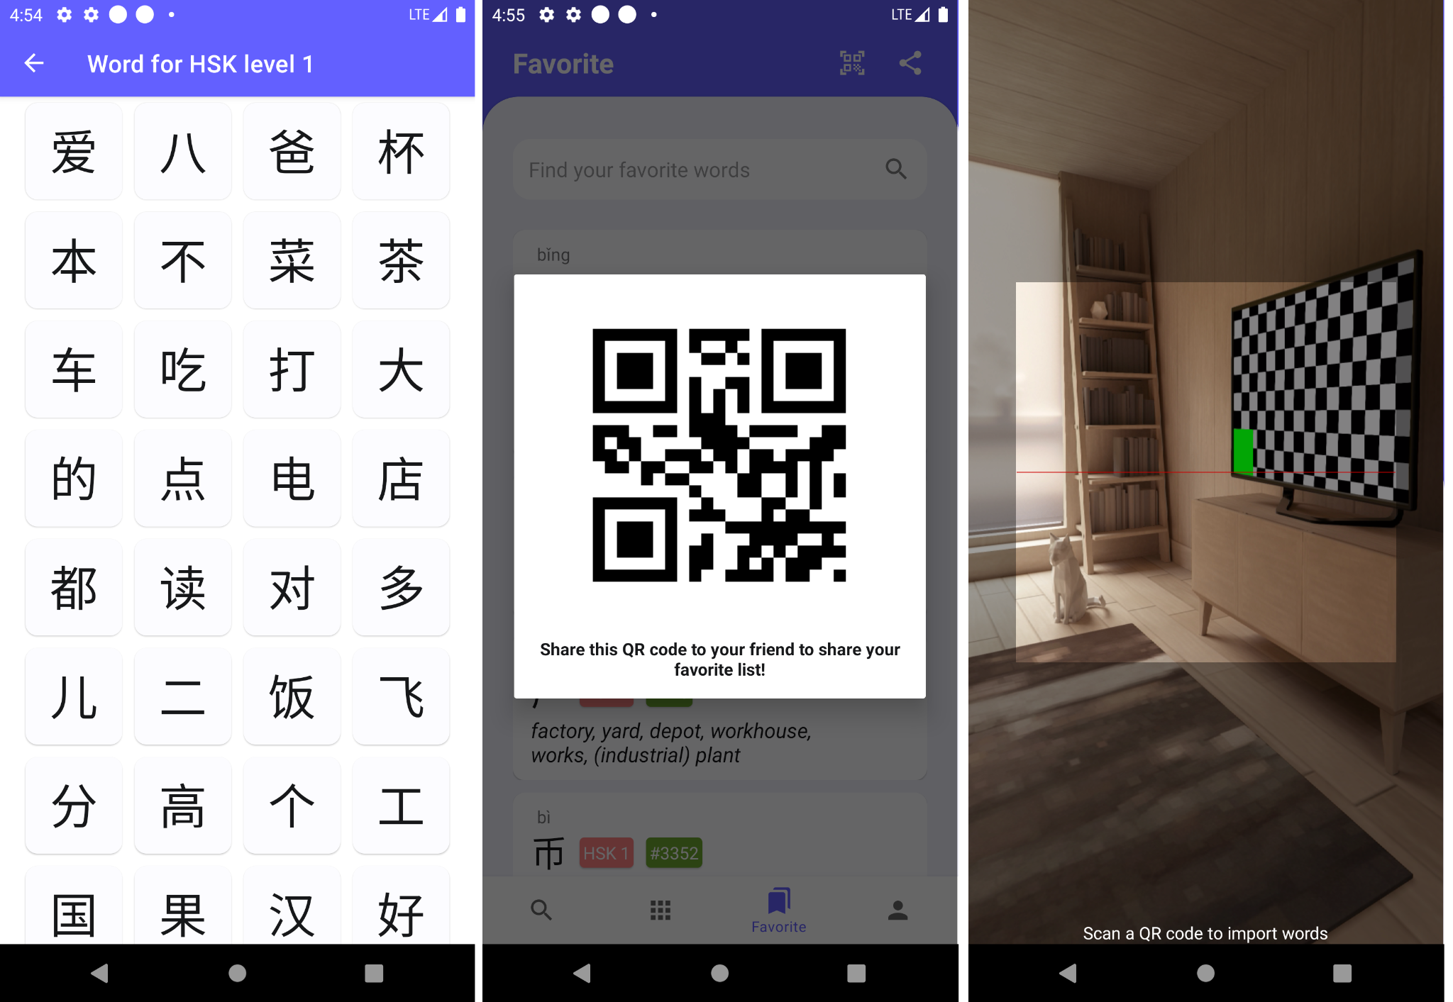
2. Nội dung được giao và thực hiện
Một vài hình ảnh khác:

Slide 10
3.Kết quả đạt được và hướng phát triển
Sau 2 tháng thực tập tại công ty em đã học được :
Kỷ luật công việc, quản lý thời gian cho công việc
Kỹ năng lập trình nâng cao, các thói quen tốt khi code, những thứ mà tự học khó có thể biết
Kỹ năng giao tiếp trong team, kỹ năng làm việc nhóm
Hiểu được cách mà một công ty hoạt động, các quy trình mà công ty áp dụng vào một sản phẩm lớn
Biết sử dụng các công cụ trong công việc như jira, gitlab, figma

Slide 11
Hạn chế
Về bản thân:
Một số kiến thức lập trình ở trường của bản thân còn yếu
Thời gian thực tập còn hạn chế
Chưa hoàn toàn làm quen 100% với môi trường công sở
Về sản phẩm:
Còn thiếu tính năng so với những ứng dụng học tập khác
Vẫn phải sử dụng api & service bên thứ 3

Slide 12
Hướng phát triển
Về bản thân:
Tiếp tục làm việc tại công ty
Liên tục học hỏi ngôn ngữ, công nghệ mới để nâng cao trình độ bản thân
Hoàn thành đồ án tốt nghiệp tại ICTU
Về sản phẩm:
Tự xây dựng api riêng để không cần sử dụng các service bên thứ 3, nắm hoàn toàn công nghệ
Thêm các chức năng mới cho ứng dụng phong phú hơn

Slide 13

Cảm ơn thầy cô đã lắng nghe

